Slide 1
Kultur for læring- barnehage
Kartleggingsundersøkelser
Høsten 2017
Hedmarken
Anne-Karin Sunnevåg

Slide 2
Plan for dagen
Kultur for læring i barnehagen
  Mål
  Arbeidsform
  Forsknings- og utviklingsprosjekt
Fremdriftsplan for høsten 2017 og våren 2018
Kollektiv kompetanseutvikling i barnehagen
Kartleggingsundersøkelsene
Resultatportal

Slide 3
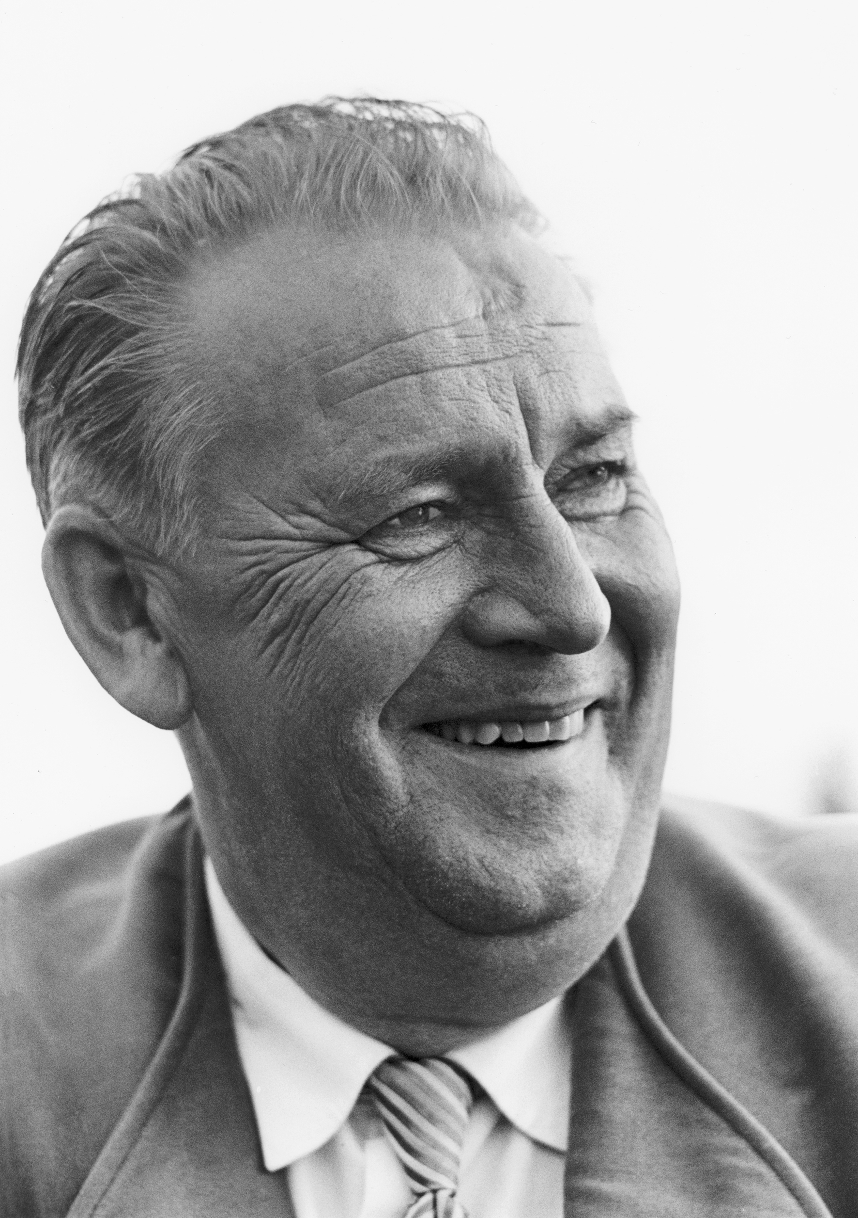
Kultur for læring
«En ska itte setta seg og vente på å få det bra, en ska hjelpe tel det en kæin for å få vara med på livet!»
Alf Prøysen, «Visa om livet»
fra «Jinter je har møtt»
Foto Johan Brun - Hedmarksmuseets fotoarkiv
Notes:
En ska itte setta seg og vente på å få det bra, en ska hjelpe tel det en kæin for å få vara med på livet, skrev Alf Prøysen.
Prøysens sitat - Kultur for læring – det er hva det handler om. Vi skal gi dere en forståelse av hva vi mener med Kultur for læring, det vil si hva vi legger i det og hvordan vi jobber med det i Hedmark.
Vi mener nemlig at om barn og unge vokser opp i en kultur for læring, vil de som voksne bidra det de kæin for å få vara med på livet.

Slide 4
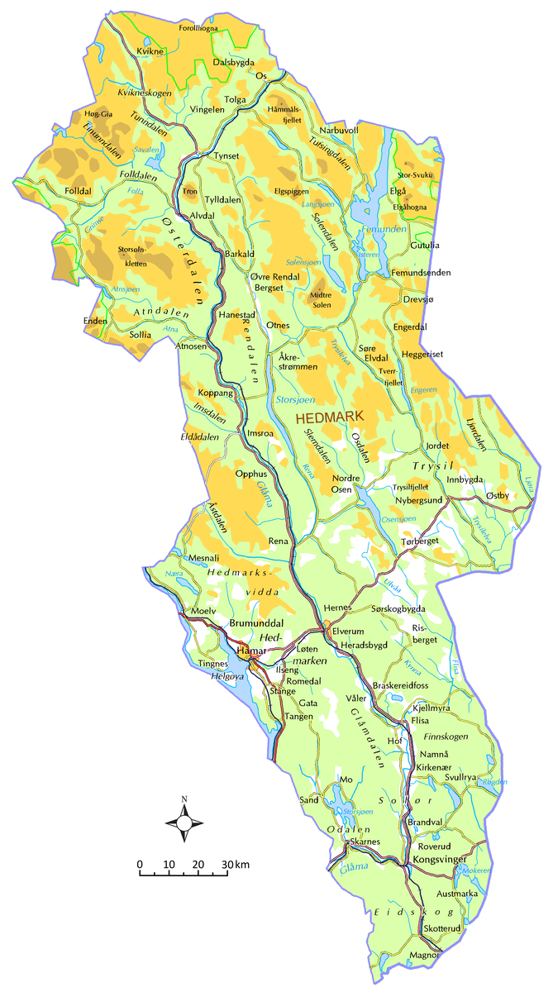
Kultur for læring
Kultur for læring – en felles satsing for god læring og utvikling i hele Hedmark
Alle kommunene
Fylkesmannen
Fagforeningene
NHO & KS
Foreldreutvalget
Høgskolen i Hedmark
Notes:
Disse er med på Kultur for læring.

Slide 5
Hva er kultur for læring?
Mål: Alle barn og unge i Hedmark vokser opp i en kultur for læring
Arbeidsform: Alle aktuelle parter i Hedmark samarbeider på en slik måte at ny utvikling av den enkelte skjer kontinuerlig.
FoU-prosjekt:
- samarbeid med Høyskolen i Innlandet v/SePu
- alle kommuner i Hedmark deltar
- oppstart 2016 for skole og 2017 for barnehage
Notes:
Kultur for læring består av tre støttepilarer. Det er et mål, det er en arbeidsform og det er et FoU-prosjekt, som dere vil bli kjent med den neste halvtimen.
Målsettingen: Det er ikke gitt at alle vokser opp i den beste kulturen for læring i dag, derfor er det et omfangsrikt mål at alle skal kunne vokse opp i den beste kulturen for læring.
Arbeidsformen – et viktig arbeid som vi har utarbeidet sammen med aktørene/kommunene
Vi har et stort arbeid gående i Hedmark, kalt «Kultur for læring». Fylkesmannen tar i dette arbeidet på seg rollen med å være både pådriver og aktør for å møte de utfordringene vi har i Skole-Hedmark – og der vi også skal være en statlig aktør for å samhandle bedre på kryss mellom blant annet oppvekstfeltet og helse- og sosialfeltet.
Det viktigste med arbeidsformen er at aktørene skal jobbe sammen og ikke ved siden av hverandre, slik at 1 + 1 > 2.
Måten det jobbes på er at ett og ett tema løftes frem, før det utvikles sammen av alle med «aksjer» mot oppvekstfeltet. Eks: foreldresamarbeid, arbeid mot mobbing,
Oppvekstforum er det organisatoriske navet. Der sitter representanter fra kommuner, organisasjoner og andre med særskilte aksjer innen oppvekstfeltet i Hedmark (jamfør lysbilde 5). Representantene der arbeider deretter med disse temaene i de organisasjonene de representerer. Oppvekstforum skal diskutere strategier og iverksette tiltak som kan bedre kulturen for læring i Hedmark.
Forumet skal drøfte utfordringer og foreslå tiltak som kan bidra til:
- økt kvalitet
- kompetanseheving (ansatte, foreldre, barnehageeiere, skoleeiere og aktuelle parter)
- samordning og koordinering av tiltak, innsatser, prosjekter
Arbeidsform: vi jobber sammen slik at alle blir «mange nok» til å lykkes.
Så over til selve FoU-prosjektet (forsknings- og utviklingsprosjektet) Kultur for læring.

Slide 6

Kultur for læring
…opne dører mot verda og framtida
Familie
…utvikle kunnskap, dugleik og holdningar
Samfunnsnivå
Regionnivå
Nærmiljø
…respekt for menneskeverdet
…fremje læring og danning
Notes:
Ordene i firkantene er fra formålsparagrafene til barnehagen og skolen.
I formålsparagrafen står det at skolen skal opne dører mot verda og framtida. Det betyr at det i alle lokalmiljøer må utvikles verdier og interesser som støtter opp om skole og utdanning. Skolegang må for eksempel betraktes som viktigere enn fritidstilbud. Får å få til det, må følgelig skole og fritidstilbud snakke sammen.
Videre står det at elevene skal utvikle kunnskap, dugleik og holdningar. Det betyr at vi trenger foreldre som engasjert og aktivt bidrar i egne barns skolegang. Rett og plikt til skolegang har konsekvenser for foreldre.
Formålsparagrafen opererer også med respekt for menneskeverdet og skolen skal fremje læring og danning. Sagt med andre ord er det behov for barne- og ungdomsmiljøer der det er attraktivt å være flink på skolen, og der skolearbeid blir verdsatt – og hvor det samtidig er en garanti for at et hvert barn får et best mulig læringsløp hvor en best mulig får realisert sine forutsetninger.
For å lykkes må barnehagen/skolen jobbe sammen med dere foreldre. Vi må sammen gi barnet en god kultur for læring. Det betyr også at idretten, i likhet med speideren, korpset eller hva det måtte være, må settes inn i en større kontekst.

Slide 7
KFL – overordnede målsettinger FoU arbeidet:
Barns språklige og sosiale kompetanse skal heves og at de skal forberedes til framtidens utdannings- og samfunnsliv.
De faglige resultater i grunnskolen i Hedmark skal heves og alle barn og unge skal i sterke grad tilegne seg kompetanse tilknyttet de 21. århundres ferdigheter (kritisk tenkning, problemløsning, kreativitet, kommunikasjon, ny informasjonsteknologi, samarbeid og medborgerskap) .
Alle barnehageansatte og barnehagemyndighets kompetanse skal økes gjennom kollektiv og samordnet kompetanseutvikling i profesjonelle læringsfellesskap
Ulike kartleggingsresultater og andre data skal brukes aktivt på alle nivå i utdanningssystemet for å forbedre den pedagogiske praksis.
Styrende myndigheter, forvaltningen, høyere utdanning og interesseorganisasjoner har et nærmere og mer forpliktende samarbeid.

Slide 8
Fremdriftsplan høsten 2017
Når | Aktiviteter | Ansvar
1/9 | Informasjon om spørreundersøkelsen | SePU, FMHE
8/9 | Regionalsamling Kongsvingerregionen | Regionsansvarlig, SePU
18/9 | Regionalsamling Hedmarken. | Regionsansvarlig, SePU
21/9 | Regionalsamling Nord-Østerdal. | Regionsansvarlig, SePU
25/9 | Regionalsamling Sør-Østerdal. | Regionsansvarlig, SePU
31/10 | Felles «OPPSTARTSAMLING» for alle kommunene i fylket | SePU, FMHE
16/10 | Nettportalen åpner. | SePU, Conexus
17/11 | Påminnelse i forbindelse med spørreundersøkelsen. | SePU
01/12 | Nettportalen stenger. | SePU, Conexus

Slide 9
Fremdriftsplan våren 2018
Når | Aktiviteter | Ansvar | Målgruppe
Januar/ februar | Regionsamling Workshop 1: Tolke og analysere data | Regionansvarlig/SePU | De som skal være med på kompetansepakkene.
Etter work-shop 1 | Arbeid med kompetansepakken modul 1 og 2: Analysedel | Barnehagemyndighet SePU og styrere | De som skal være med på kompetansepakkene.
Mars/ April | Regionsamling Workshop 2: Rapport, tiltaksutvikling og implementering | Regionsansvarlig/ SePU | De som skal være med på kompetansepakkene.
Etter work-shop 2 | Arbeid med kompetansepakken modul 3 og 4: Strategi og tiltaksdel | Barnehagemyndighet SePU og styrerne | De som skal være med på kompetansepakkene.
Høsten 2018 | Starter kompetanseheving for alle ansatte

Slide 10
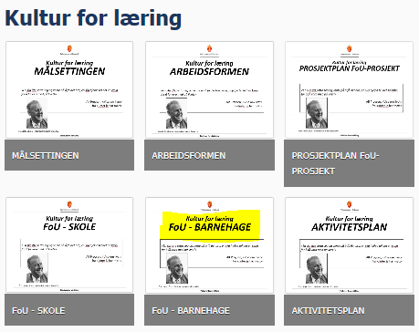
Les mer om Kultur for læring i Hedmark på https://www.fylkesmannen.no/kfl/
Notes:
For å få til dette kollektive løftet i Hedmark, er vi helt avhengig av ditt bidrag!

Slide 11
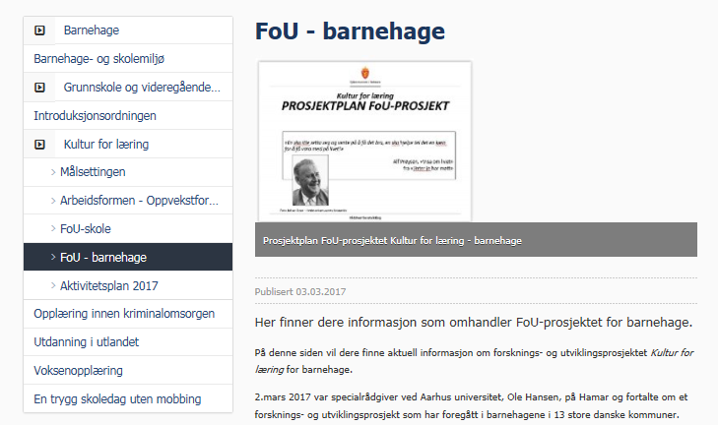
https://www.fylkesmannen.no/Hedmark/Barnehage-og-opplaring/Kultur-for-laring/FoU---barnehage/

Slide 12
Kollektiv kompetanseutvikling i barnehagen
«Kultur for læring i barnehage og skole»

Slide 13
Strategier for kollektiv kompetanseutvikling
Barnehage/kommune/region/fylkes omfattende prosjekter på egen arbeidsplass, i arbeidstiden og i fellesskap
Bruk av data (observasjoner, intervjuer, spørreundersøkelser) barn, ansatte, ledelse, foreldre som utgangspunkt for arbeidet
Systematisk arbeid over tid i profesjonelle læringsfellesskap (PFL)
  Fast dag, tid, sted, innhold
Opplæring og kompetanseheving
  Litteraturstudier, bruk av multimedier, forskningsbasert kunnskap
  Bruk av PLF for pedagogiske drøftinger og refleksjon omkring utfordringer knyttet til egen praksis.
  Utprøving av tiltak/verktøy
Veiledning og observasjon
  Eksternt og kollegabasert
Det hele handler om utvikling av en kollektiv kultur for læring

Slide 14
«Open doors – Open minds»
Det moralske imperativ
Det moralske imperativ er et prinsipp og en forpliktelse som fører til handling.
Jeg er noe mer utover meg selv!

Slide 15
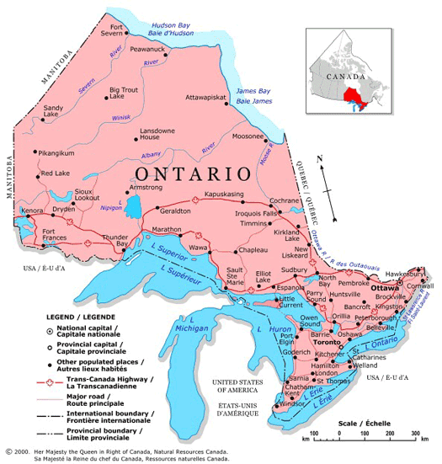
Ontario, Canada – en multisystem strategi
  Mest folkerike og nest største areal av Canadas 10 provinser
  Hovedstad: Toronto
  Offentlig finansiert skolesystem med 2. mill elever og 120 000 ansatte på 5000 skoler (bhg er i skolen)
  Alle fra barnehage til videregående (K – 12), og alle nivåer i skoler og forvaltning har vært involvert.
A quality education is about more than academic achievement
- it is about the developement of the whole person
Notes:
Tilstand av misnøye, streik, mistillit til statlige styringa. Stor variasjon på resultater, stort frafall i videregående. (Nå gjennomføringsprosent på opp mot 90%)
manglende demokratisk deltakelse, fattigdom og kriminalitet
Resultatene er imponerende og Ontario har i dag et skolesystem i verdensklasse
På de to videregående skolene vi har besøkt var gjennomføringsprosent med formell kompetanse på henholdsvis 95 % og 91 %. Dette var på skoler med ca. 2000 elever.

Slide 16
Ontario: En effektiv multisystem strategi krever følgende elementer:
Et lite antall ambisiøse, oppnåelige og velbegrunnede mål, offentlig uttalt
En positiv holdning til å forbedre alle skoler og suksess for alle barn og elever
Vekt på kapasitetsbygging og fokus på resultater
Multinivåengasjement med sterkt lederskap
Kontinuerlig læring gjennom innovasjon og effektiv bruk av forskning og data
Vekt på implementeringsstrategier for å støtte endringsprosessen.

Slide 17
Kultur for læring – et komplekst prosjekt
Det handler om en interaksjon mellom tiltak, støttesystem og kontekstuelle faktorer med en gjensidig påvirkning.
Multinivåmodell Domitrovich et al.(2008)

Slide 18
«Utviklingshjul for institusjoner i bevegelse» Irgens (2010).

Slide 19
Refleksjonsoppgave
Hvilke forventninger har du til Kultur for læring - barnehage?
Hva kan du bidra med i KFL-barnehage?
Hva trenger du av støtte fra de andre?

Slide 20
Utviklingsprosess i faser (Fullan 2007)
Initiering
Implementering
Institusjonalisering

Slide 21
Initieringsfase
  Det er vesentlig å kartlegge og analysere den etablerte praksis og skissere et bilde på den ønskede framtidige praksis.
  Ledelsen må være villig til å foreta nødvendige prioriteringer knyttet til ressursbruk, intern organisering, planlegging og støtte til ansatte. Arbeidet må forankres hos ledelsen.
  Beslutningen om å iverksette forandringsarbeid må fattes på bakgrunn av forskningsbasert kunnskap om hva som bidrar til utvikling og læring.
  Det må utarbeides en implementeringsplan over alle fasene (mål og evaluering)
  Foreldrene bør informeres og engasjeres i arbeidet.
  Ledelsen må i denne fasen være klar på hvordan tiltaket skal implementeres og institusjonaliseres.

Slide 22
Implementeringsfase
  Det må legges til rette for systematisk arbeid over tid, minimum to til tre år
  Ledelse må kontinuerlig prioritere arbeidet og støtte aktivt opp om det. Talesette utviklingen.
  Det må utvikles en kollektiv og samarbeidsorientert kultur.
  Det er nødvendig med opplæring og kompetanseutvikling av alle ansatte (utvikling av kulturen).
  Det må utvikles en felles forståelse (koherens) og integrere arbeidet i institusjonens mål og planer (utvikling av kulturen).
  Bruk av samarbeidsgrupper (PLF) for pedagogiske drøftinger og refleksjon omkring utfordringer i barnehagen (utvikling av kulturen).
  Ekstern veiledning – nye øyne - forstyrrelse
  Utvikle nettverksgrupper på alle nivå. Ledelse – koordinator – gruppeledere - ansatte

Slide 23
Institusjonalisering/videreføringsfase
Etablere interne evalueringsrutiner.
  Evaluere gjennomføringen (underveis og ved prosjektslutt) – hva er gjort og hvordan?
  Evaluere effekter – virker det vi har satt i gang? (underveis og ved prosjektslutt)
Etablere vedlikeholdsrutiner.
  Opprettholde og videreføre læring og kompetanseutvikling blant ansatte.
  Opprettholde og videreføre opplæringsstrategier for nye ansatte.
Arbeidet med institusjonalisering må man starte med allerede i initieringsfasen.

Slide 24
Utvikle kulturen i barnehagen
En kulturs innhold er overbevisninger, verdier, relasjoner i et kollegium.
Formsiden består av de karakteristiske kommunikasjonsmønstre, relasjonsmønstre og samværsformer mellom medlemmene i en kultur.
Endringer i verdier og holdninger (innhold) er ofte betinget av parallelle endringer i relasjonene(form).
Kulturen bærer gruppens kollektivt aksepterte løsninger videre til nye og uerfarne medlemmer.
Kulturen utgjør et rammeverk for den læring og utvikling som skjer i barnehagen.

Slide 25
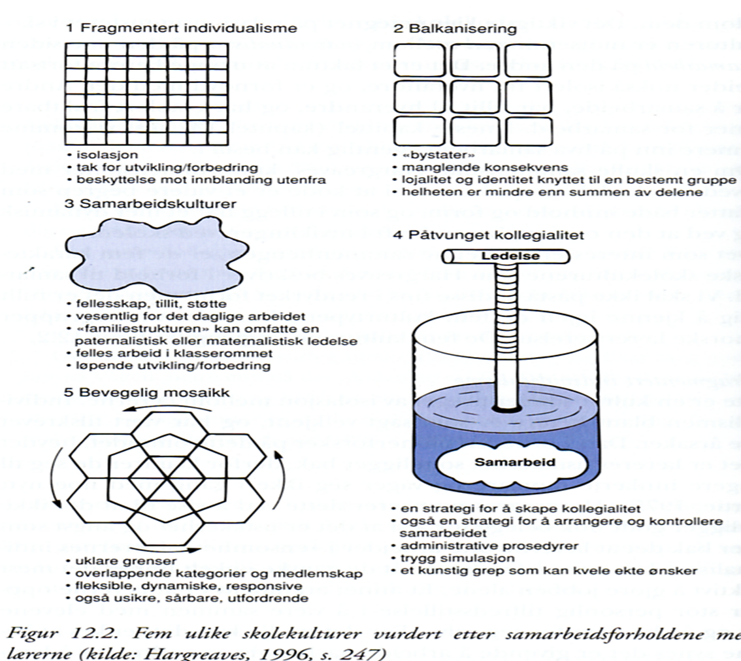
Andy Hargreaves skolekulturer

Slide 26
Samarbeid og kollegialitet
Samarbeid styrker besluttsomheten
Samarbeid gir bedre arbeidshverdag
Samarbeid gjør at ansatte kan dele belastningen
Samarbeid fremmer profesjonskunnskap i kollegiet
Samarbeid gjør at ansatte kan samhandle bedre og mer selvsikkert med andre
Samarbeid gir økt evne til refleksjon
Samarbeid øker ansattes mulighet til å lære
Samarbeid bidrar til kontinuerlig utvikling

Slide 27
Refleksjonsoppgave
Hva kjennetegner barnehagekulturen i din barnehage?
  Styrker ved kulturen
  Utfordringer ved kulturen

Slide 28
Utvikle den profesjonelle kapitalen eller kulturen
En av nøkkelvariablene for suksess i dette arbeidet handler om å realisere og utvikle institusjonens samlede profesjonelle kapital (Hargreaves og Fullan 2012).
En skoles profesjonelle kapital er bygget opp av tre typer kapital:
  Humankapital handler om å inneha og å utvikle nødvendige individuelle kompetanser og ferdigheter
  Sosial kapital eksisterer i relasjonen mellom mennesker og henspiller på hvordan kvantiteten og kvaliteten av interaksjoner og sosiale relasjoner mellom mennesker. Samarbeid.
  Beslutningskapital handler om å foreta kloke avgjørelser under omstendigheter der det ikke finnes noen faste regler eller ugjendrivelige bevis som kan hjelpe

Slide 29
Institusjonens profesjonelle kapital (Hargreaves og Fullan, 2014)
Sosial kapital
Beslutnings
kapital
Human kapital
Samarbeidende kultur
Erfaringsdeling
Kommunikasjon
Tillit
Styrkes av de ulike ansattes humankapital
Kollegial kunnskap
Kompetanse
Ferdigheter
Holdninger
God dømmekraft
Kloke og effektive beslutninger
«Den mest effektive måte å styrke beslutningskapitalen sin på, å gjøre det i fellesskap med andre… » (Hargreaves og Fullan, 2014)

Slide 30
”In the end, noboby can give you professional capital. It’s an investment, not a donation or a gift” (Hargreaves & Fullan, 2012)

Slide 31

Når vi arbeider sammen blir vi en del av noe som er større enn oss selv!
Profesjonelle læringsfellesskap styrker den profesjonelle kapital

Slide 32
«Du kan bli kvalifisert alene, men kompetent blir du sammen med andre»

Slide 33
Profesjonelle læringsfellesskap
Fra individuell planlegging til samarbeid om barnas læring og utvikling på alle plan
Samarbeidet baseres på gjensidig avhengighet, felles ansvar og personlig ansvarlighet
Fire sentrale spørsmål:
  Hva er det vi ønsker at barna skal lære eller utvikle?
  Hvordan kan vi vite om våre barn lærer eller utvikler seg?
  Hva gjør vi når barna ikke lærer eller utvikler seg?
  Hvordan kan vi differensiere, slik at alle barn stimuleres best mulig?
  (Dufour & Marzano, 2015)

Slide 34
Profesjonelle læringsfellesskap, betingelser
Medlemmer av et profesjonelt læringsfelleskap har en felles forståelse av hvilke verdier og visjoner som ligger til grunn for barnehagens virksomhet.
De tar et kollektivt ansvar for barnas utvikling og læring.
De arbeider med reflekterende og profesjonelle undersøkende metoder på et praktisk plan som f eks kollegabasert observasjon, feedback og evaluering.
De fremmer læring og kompetanseutvikling i fellesskap blant ansatte i teamet.
(Stoll, L. 2006)

Slide 35
Effekter av profesjonelle læringsfellesskap
Fordeler for barna
  Flere undersøkelser viser at det er en klar sammen mellom ansattes profesjonelle samarbeid og barnas læring og utvikling.
Fordeler for ansatte
  Profesjonelle læringsfelleskap har større sannsynlighet for økt kompetanse hos ansatte mer enn tradisjonell videreutdanning
  Profesjonelle læringsfelleskap gjør ansatte mer villige til å dele erfaringer, bruke data og prøve ut nye strategier
Fordeler for ledere
  Profesjonelle læringsfellesskap bidrar til at ledere etablere en samarbeidendekultur basert på en felles ansvarlighet.

Slide 36
Kartleggingsundersøkelsene

Slide 37
Kartleggingsundersøkelser
Senter for praksisrettet utdanningsforskning (SePU) har ansvaret for gjennomføring av tre kartleggingsundersøkelser i løpet av prosjektperioden 2017 - 2021.
Hensikten med undersøkelsene er å kunne videreutvikle barnehagens pedagogiske praksis blant annet på bakgrunn av forskningsbaserte data.
  Den første gjennomføres høst 2017 i perioden 16/10 - 30/11 og har til hensikt å gi et bilde av viktige områder ved barnehagen som bidrar til barnas trivsel, læring og utvikling.
  Den andre og tredje gjennomføres høsten 2019 og 2021 og her kan barnehagen se den utvikling som har skjedd.
Notes:
Forskningsbaserte data betyr at kartleggingsundersøkelsene er bygget opp med utgangspunkt i forskning på de ulike områdene som alle informantgruppene svarer på. Videre betyr det at alle spørsmål innenfor et området (måleinstrument) er prøvd ut i mange andre undersøkelser og fungerer slik de er tenkt og tilfredsstiller alle krav som settes til bruk av ulike måleinstrumenter.

Slide 38
Kartleggingsundersøkelse forts…
Den enkelte barnehage får resultater 3. januar 2018 på en rekke sentrale områder tilknyttet:
  Barnas vurdering av egen trivsel og relasjoner til voksne og barn
  Pedagogisk leders vurdering av barnas sosiale, språklige og motoriske ferdigheter
  De ansatte vurdering av egen arbeidsplass
  Foreldrenes vurdering av og samarbeidet med barnehagen
  Styrer/ledelsens vurdering av egen arbeidsplass og samarbeid med ansatte og barnehagemyndighet

Slide 39
Arbeidsoppgave før den 16.10.2017
Infoskriv: Informasjon om barns deltakelse i spørreundersøkelsen og samtykkeerklæring
I forbindelse med gjennomføringen av kartleggingsundersøkelsen for barna, får alle foresatte skriftlig informasjon om barneundersøkelsen og en samtykkeerklæring som signeres og returneres til barnehagen dersom barnet skal delta.
Ingen barn får delta i undersøkelsen uten at barnehagen har mottatt samtykke fra foresatte.
Ordlyden i samtykkeskjema er bestemt av nasjonale myndigheter og kan ikke endres.
Samtykkeerklæringene arkiveres i barnehagen
Notes:
Samtykkeerklæringen skal gis til foreldre av 4 og 5 åringene som skal delta i barneundersøkelsen.
Alle andre voksne samtykker ved å delta, men kan når som helst trekke seg. Dette står i informasjonsskriv som deles ut til alle informantgruppene i forkant av nettportalens åpning 16.10.2017
Det arbeides med å få til en digitalløsning hvor foreldre/foresatte kan samtykke over telefon, men den er ikke pr. medio august klar.

Slide 40
Samtykkeerklæringen
Fyll ut og returner til barnehagen
Jeg/vi samtykker i at vårt barn………………………………………………………….deltar i spørreundersøkelsen og at pedagogisk leder svarer på spørsmål om barnet i en egen undersøkelse.
Underskrift:__________________________________________

Slide 41
Forberedelser fra og med den 16.10.17
Infoskriv: Informasjon om spørreundersøkelsen. Til koordinator
Hver barnehage må ha en person (styrer/koordinator) som administrerer arbeidet med undersøkelsene.
Den dagen undersøkelsen åpner (16.10) vil koordinator motta en e-post med lenke til en internettportal (bestillingsportal), samt brukernavn og passord til portalen.
Her skal koordinator opprette brukernavn (unik kode) til alle informanter, barn, ped.leder, ansatte, foreldre og leder.
Brukerveiledning for bruk av administrasjonsportalen er tilgjengelig i selve portalen.

Slide 42
Forberedelse barn, pedagogisk leder og 4. – 5 åringsforeldre undersøkelser
Koordinator skal logge seg inn i administrasjonsportalen og registrere alle 4 og 5 åringer totalt og deretter bestille brukernavn til det antall barn som har samtykke om å kunne delta.
Når dette er registrert vil koordinator få ut 3 ark (flettebrev), ett med barnets brukernavn (eks. B12345) et pedagogiskleder brukernavn (P12345) og et foreldrebrukernavn (F12345).
Flettebrevene skal deles ut til den enkelte informant når den skal gjennomføre undersøkelsen, her står link til hvor de skal gjennomføre undersøkelsen og deres brukernavn.
Lagre Excellisten med full oversikt over alle brukernavnene og sett deretter inn navnet på barnet, ped leder og foreldre i egne kolonner.

Slide 43
Excellisten
Elevens navn | Elev brukernavn | Ped leders navn | Ped leders brukernavn | Foreldres navn | Foreldres brukernavn
Ole Thu | E12345 | Lise Olsen | P12345 | Kari Thu | F12345
Det er viktig at informasjonen med navn og brukernavn (Excellisten) oppbevares i barnehagen på et sikkert sted, fordi informantene kan trekke seg underveis og da må data slettes.
Det betyr at denne Excellisten må oppbevares helt fram til 2021.

Slide 44
Forberedelse forts…
Koordinator logger seg inn i administrasjonsportalen og registrere det antall ansatte, ledere og foreldre til 1.- 2.- og 3 åringer på samme måte, men får ut her ett flettebrev pr informant.
Deretter kobles navn og brukernavn til alle informanter i excel listen og lagres på et sikkert sted. Også her må vi ha tilgang dersom noen trekker seg underveis.
I de neste to spørreundersøkelsene skal ansatte, ledere og delvis noen foreldre kunne bruke samme brukernavn.
Spørreskjema: foreldre kan se spørsmål til barn og pedleder

Slide 45
Gjennomføring av de ulike undersøkelsene
Koordinator må dele ut følgende til alle informanter før de skal gjennomføre undersøkelsen:
  Informasjonsbrev om spørreundersøkelsen (dere fikk alle brev på mail 1.9.17)
  Flettebrevet med link til hvor de skal gjennomføre undersøkelsen og brukernavnet sitt.

Slide 46
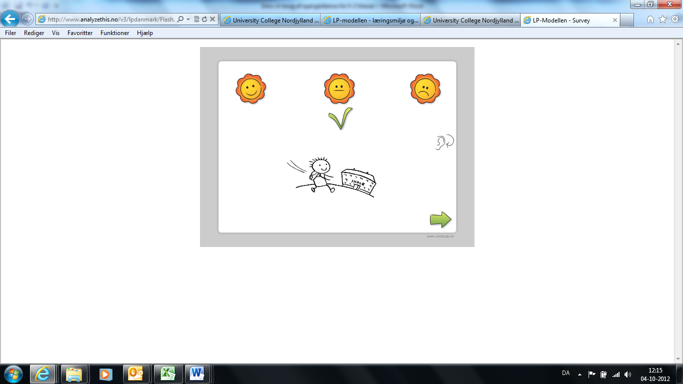

Spørreskjema til barna
Område | Antall spørsmål
Trivsel | 4
Relasjon til andre barn | 3
Relasjon til voksne | 8
Gjenkjennelse av tall, bokstav, figur | 12
Ved å trykke på øret blir spørsmålet lest på ny
Notes:
Bildet: spørsmålene blir lest opp av en stemme og barna trykker på det smilefjeset de menes er svaret på spørsmålet. Deretter trykker de videre på den grønne pilen og neste spørsmål blir lest opp. Hver spørsmål har en illustrasjon lagt ved.

Slide 47
Gjennomføring - barneundersøkelsen
PC-ene eller IPAD-ene er klargjort på forhånd, slik at startsiden til nettportalen er på skjermen når barnet kommer.
Ha barnets påloggingsinformasjon klar fellebrevet (brukernavn B for barn + tall).
Når barnet kommer inn gjennomgås det kort hva som skal skje og hva de skal gjøre.
Logg så barnet inn med dets brukernavn.
Vær til stede og om nødvendig hjelp barnet dersom det oppstår problemer eller vanskeligheter. Etikk!! Respekter barnet i gjennomføringen.
Angående spørsmål fra barna; det er viktig at den voksne svarer så likt som mulig på like spørsmål til alle barn og i så liten grad som mulig leder barnet til svaret.
Når barnet er ferdig kontrollerer den voksne at barnet er logget ut og takker for deltakelse i undersøkelsen.
Organiser en dag hvor dere samler opp de barna som var fraværende.

Slide 48
Spørreskjema til pedagogisk leder
Område | Antall spørsmål
Sosiale ferdigheter | 18
Atferd | 12
Språklige ferdigheter | 16
Fysiske og motoriske ferdigheter | 7
Relasjonen mellom voksne og barn | 14

Slide 49
Gjennomføring – pedagogisk leder undersøkelsen
Barnehagen må sørge for å sette av tid til gjennomføring.
Det kan være en ide at pedagogisk leder gjennomfører undersøkelsen i samarbeid med de andre ansatte på avdelingen.
Sørg for at pedagogisk leder har nødvendig påloggingsinformasjon (P for pedagogisk leder + riktig brukernavn til det bestemte barnet).

Slide 50
Spørreskjema til ansatte
Område | Antall spørsmål
Miljø i barnehagen | 19
Dagplan og aktiviteter | 5
Det pedagogiske arbeidet | 11
Interesse og innsats fra barna | 4
Relasjon mellom voksen og barn | 9
Samarbeid med foreldre | 7

Slide 51
Gjennomføring - ansatte
Vi foreslår at det settes av tid på et personalmøte til besvarelsen.
Informer om at de svarer så ærlig de kan og ofte det første de tenker
Sørg for at ansatte har nødvendig påloggingsinformasjon (flettebrev) og A for ansatt + riktig brukernavn
PC, Ipad eller mobil kan brukes.
Gjør det gjerne til et hyggelig møte ☺

Slide 52
Spørreskjema til foreldre/foresatte
Område | Antall spørsmål
Informasjon og samarbeid med barnehagen | 5
Tilfredshet med barnehagen | 7
Aktiviteter i barnehagen | 8

Slide 53
Gjennomføring - foreldre
Bruk foreldremøtene til å informere godt om spørreundersøkelsene og be gjerne om at samtykkeerklæringen signeres på slutten av møtet.
I forbindelse med foreldresamtale på høsten, kan være en ide å ha en PC eller en IPAD tilgjengelig slik at foreldre kan besvare deres undersøkelse i etterkant av samtalen.
De kan også gjennomføre spørreundersøkelsen hjemme også via mobilen.
Husk nødvendig påloggingsinformasjon (flettebrev)
  F for foreldre + riktig brukernavn til det bestemte barnet til 4 og 5 åringsforeldre
  F for foreldre og det riktige brukernavnet til 1, 2 og 3 åringsforeldre.
For første gang er alle foreldre med og det vil utfordre oss alle i forhold til svarprosenten. Fortell hvor viktig deres stemme er, og at resultater fra alle undersøkelsene vil ligge til grunn for videre arbeid med barnehagens pedagogiske praksis

Slide 54
Spørreskjema til styrer/leder
Område | Antall spørsmål
Tidsbruk | 5
Pedagogisk ledelse | 8
Tilfredshet og utvikling | 3
Miljøet i barnehagen | 15
Samarbeid med barnehagemyndighet | 3
Koordinator sørg for at leder har nødvendig påloggingsinformasjon (flettebrev) og brukernavn.

Slide 55
Rammeplanen og kartlegging i KFL
3. Barnehagens formål og innhold Barnehagen skal ivareta barnas behov for omsorg Barnehagen skal ivareta barnas behov for lek Barnehagen skal fremme danning Barnehagen skal fremme læring Barnehagen skal fremme vennskap og fellesskap Barnehagen skal fremme kommunikasjon og språk Samiske barnehager Andre barnehager med samiske barn | 9. Barnehagens fagområder Kommunikasjon, språk og tekst Kropp, bevegelse, mat og helse Kunst, kultur og kreativitet Natur, miljø og teknologi Antall, rom og form Etikk, religion og filosofi Nærmiljø og samfunn

Slide 56
Resultatportal
I resultatportalen (som åpner rett over jul) kan barnehagen ta ut resultater fra kartleggingsundersøkelsen til barna, pedagogisk leder, ansatte, ledelse og foreldre.
Undersøkelsene sikrer anonymitet ved at det ikke vil være mulig å hente ut resultater for grupper på mindre enn 7 informanter i alle undersøkelsene.
Barnehagen vil her se på de ulike resultatene og reflektere over hva som er veldig bra og hva man bør videreutvikle.
Resultatene skal alltid være et utgangspunkt for å forbedre eller videreutvikle barnehagens praksis.
Her kan man se barnehagens resultater og vurdere de opp mot gjennomsnittet av alle barnehager i kommunen, regionen og fylket.

Slide 58
Variasjon i barnehagene på trivsel

Slide 60
Ansatte - barnehage

Slide 61
Foreldre - barnehage

